Slide 1
Cadence 使用拾遗

Slide 2
六、原理图绘制
在开始原理图绘制之前，先添加standard库中的B size page
原理图绘制在框内完成，放不下可新建一页
Notes:
1. 干什么的，用在哪，由几部分组成；（直观、草图）
2

Slide 3
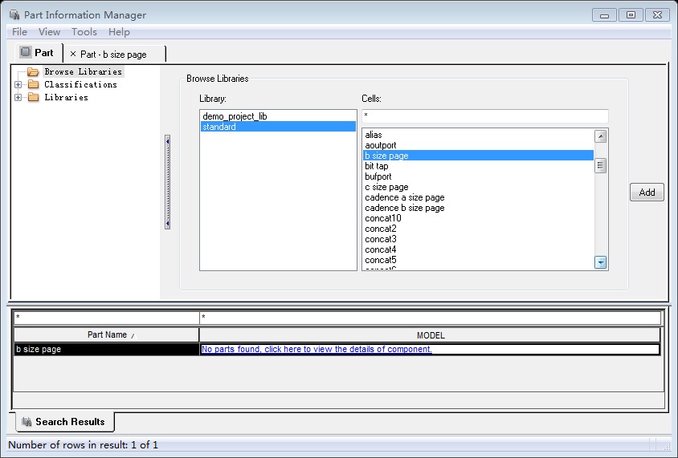
六、原理图绘制
在开始原理图绘制之前，先添加standard库中的B size page
原理图绘制在框内完成，放不下可新建一页
Notes:
1. 干什么的，用在哪，由几部分组成；（直观、草图）
3

Slide 4
六、原理图绘制
9V电源输入（电池接口）可以用插针的库，也可以单独建电源输入接口的库
5V电源和地全部连接起来即可
Notes:
1. 干什么的，用在哪，由几部分组成；（直观、草图）
4

Slide 5
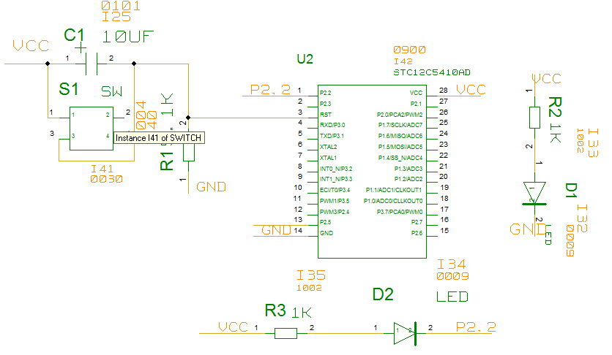
六、原理图绘制
建议加入
LED指示和电源开关

Slide 6
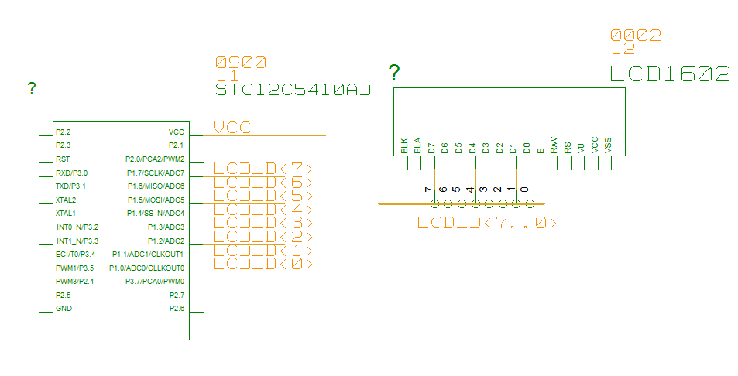
六、原理图绘制
总线画法

Slide 7
六、原理图绘制
Global Navigation窗口
按住Ctrl拖选复数元件
Exclude特定种类
Align
万能的右键
……自行探索
Notes:
1. 干什么的，用在哪，由几部分组成；（直观、草图）
7

Slide 8
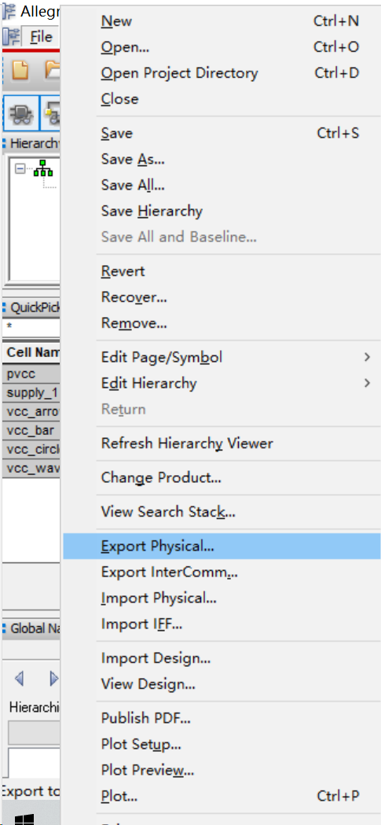
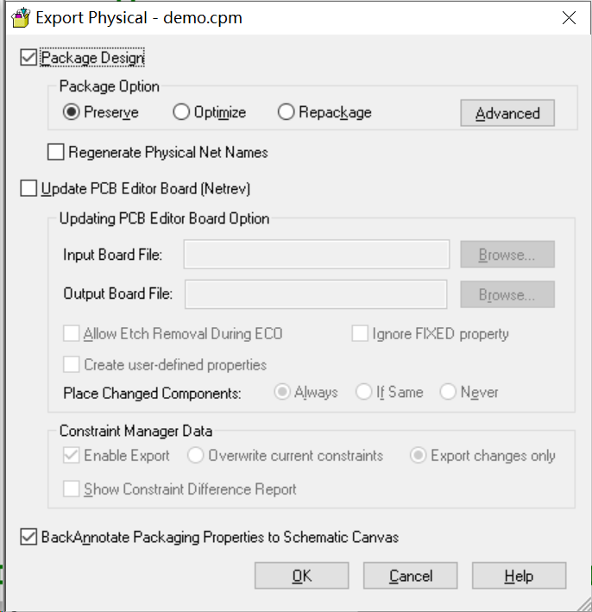
六、原理图绘制
导出：File-Export Physical
Notes:
1. 干什么的，用在哪，由几部分组成；（直观、草图）
8

Slide 9
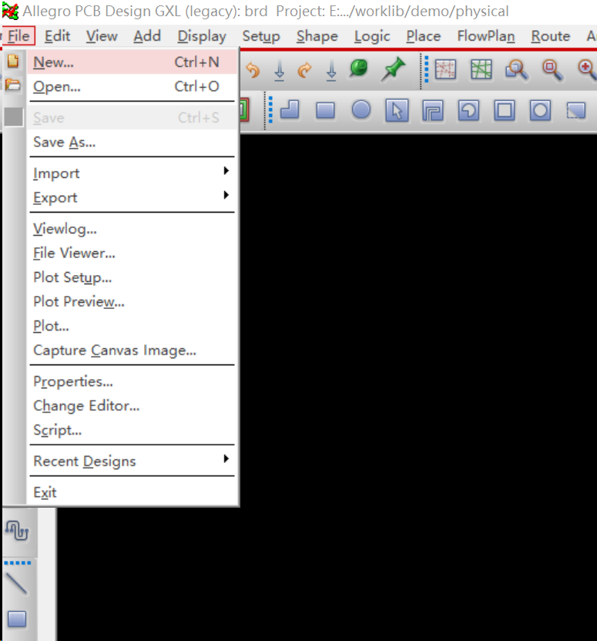
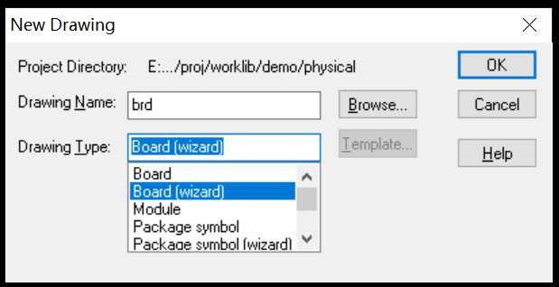
七、PCB绘制
在Drawing Name填写文件名,点击Browse设置文件存放路径，Drawing Type选择Board（wizard），点击OK
Notes:
1. 干什么的，用在哪，由几部分组成；（直观、草图）
9

Slide 10
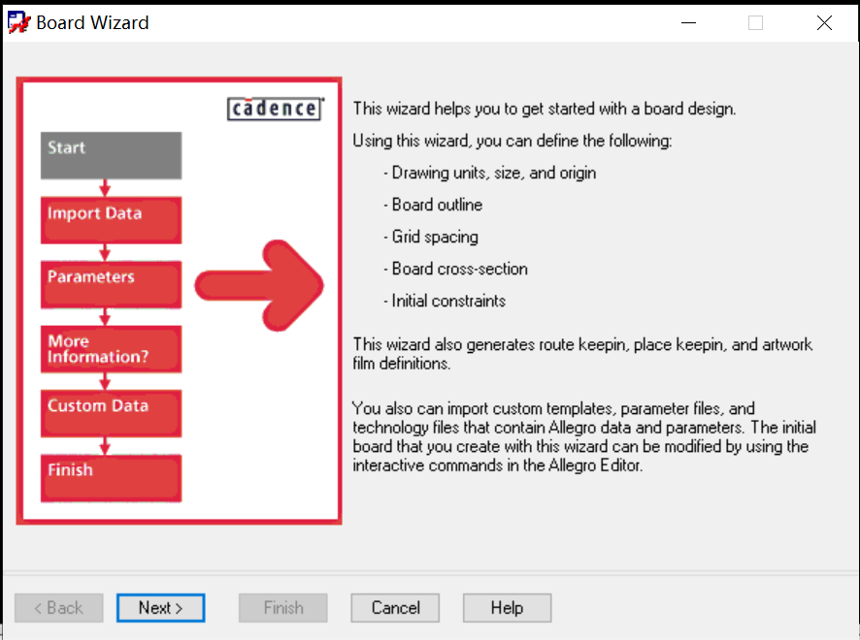
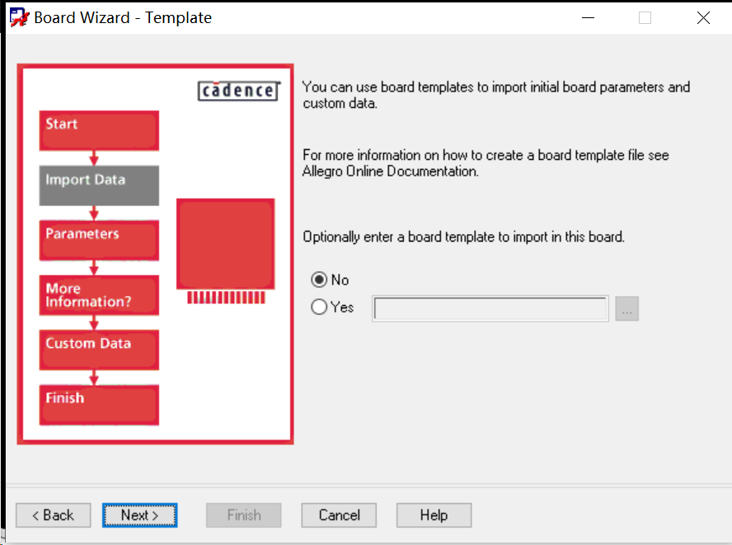
七、PCB绘制
向导询问我们是否加入模板，选择No,单击Next继续
单击Next继续
Notes:
1. 干什么的，用在哪，由几部分组成；（直观、草图）
10

Slide 11
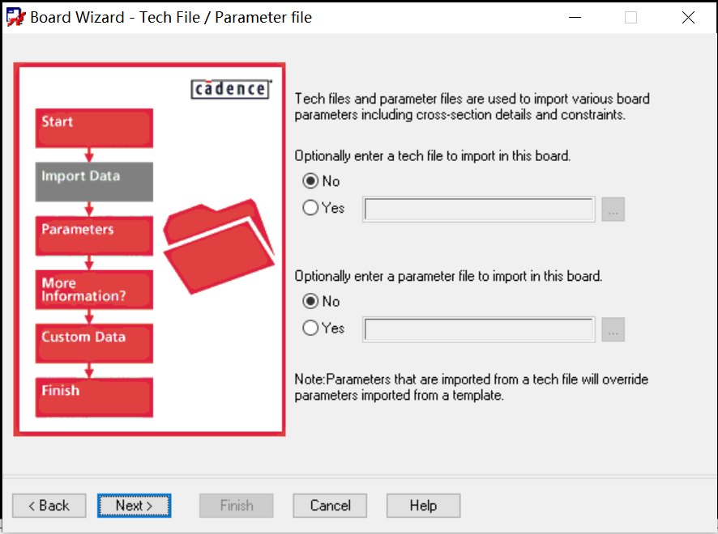
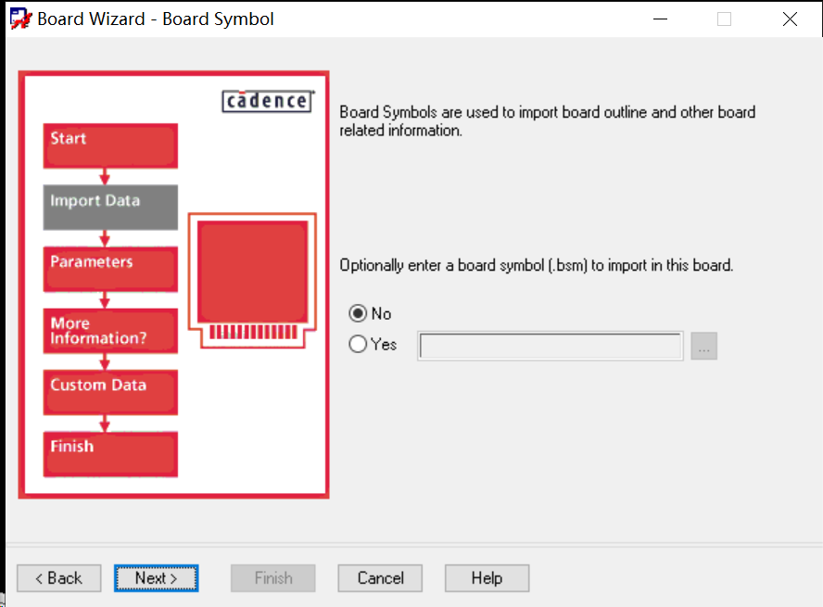
七、PCB绘制
向导咨询我们是否添加技术文件和参数文件，选择No,单击Next继续
向导咨询我们是否 添加电路板符号，选择No,单击Next继续
Notes:
1. 干什么的，用在哪，由几部分组成；（直观、草图）
11

Slide 12
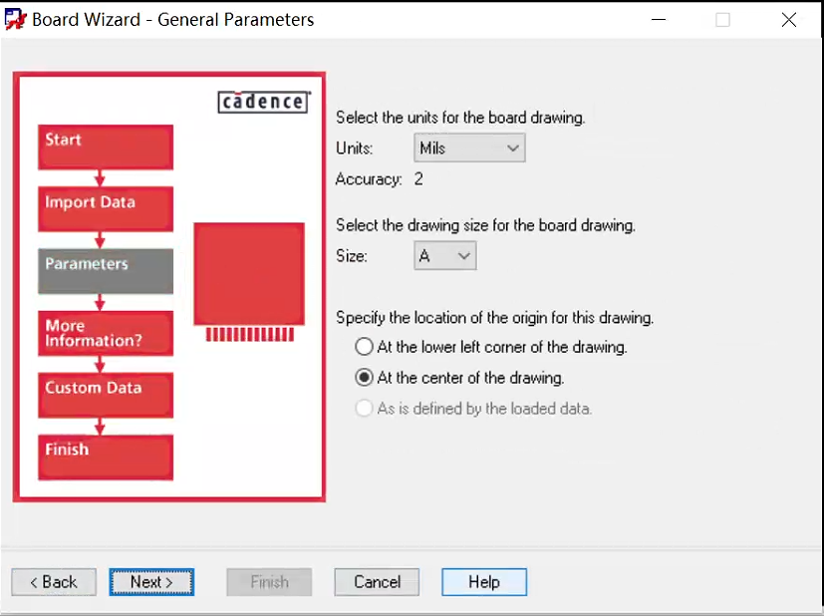
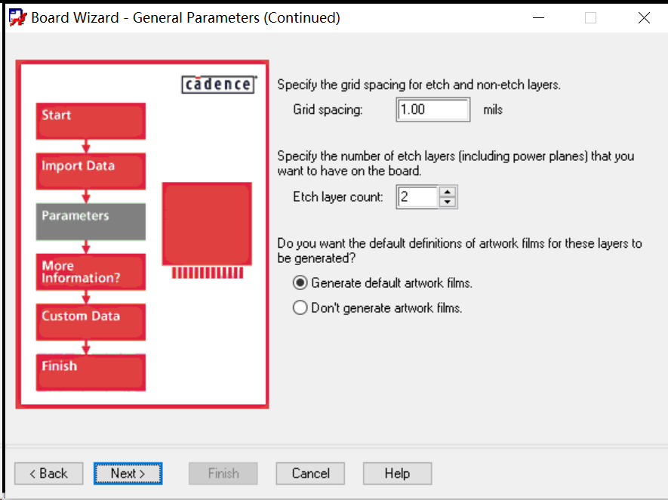
七、PCB绘制
默认产生光绘底片文件
设置设计单位mils、图纸大小A、原点位置设置在图纸中心，单击Next继续
设置栅格为1mil和叠层数量为2层，单击Next继续
Notes:
1. 干什么的，用在哪，由几部分组成；（直观、草图）
12

Slide 13
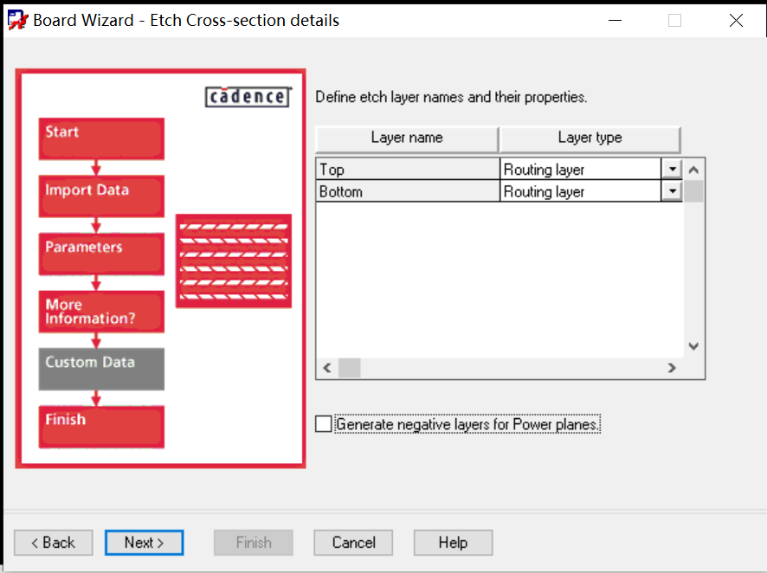
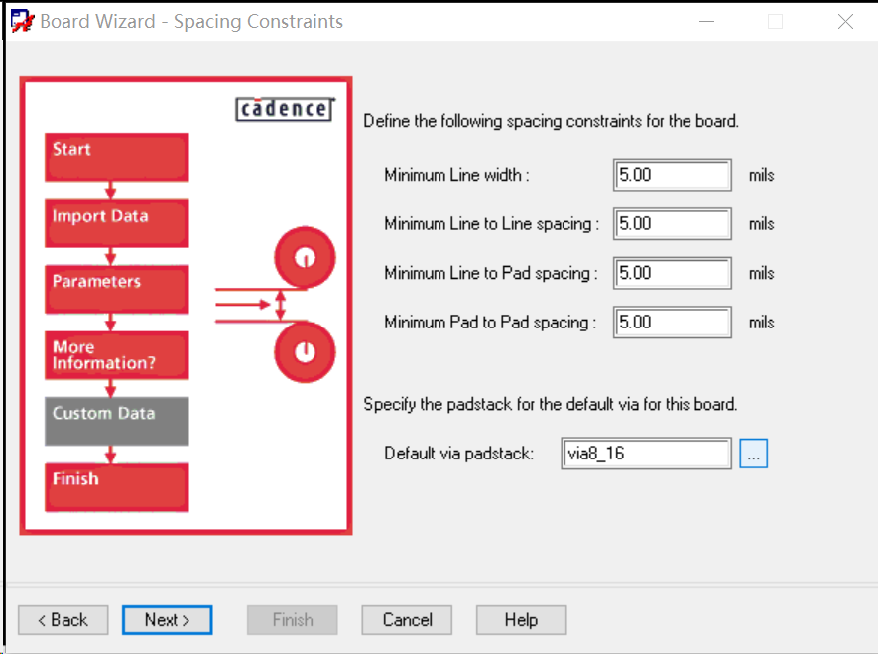
七、PCB绘制
设置负片形式，不勾选
叠层属性设置，layer type选择Routing layer(走线层)，Power Plane(平面层)，这里选择Routing layer，单击Next继续
设置默认过孔型号、最小线宽、线与线间距、线与焊盘、焊盘与焊盘的间距，任意设置一个参数，其他参数也会同步修改。设置最小线宽为5mil，选择过孔，单击Next继续
Notes:
1. 干什么的，用在哪，由几部分组成；（直观、草图）
13

Slide 14
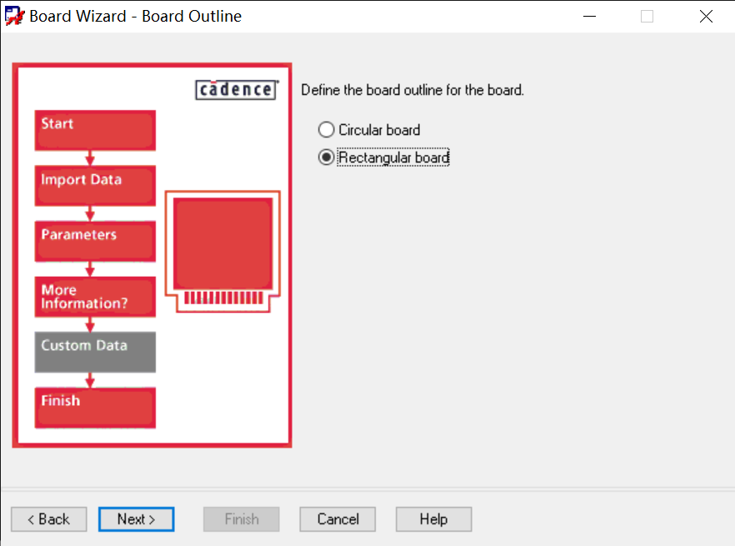
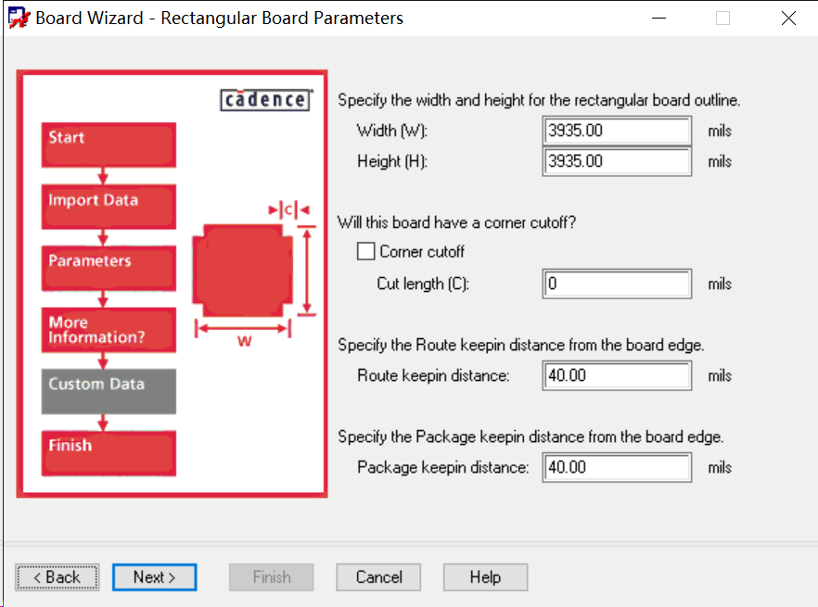
七、PCB绘制
设置电路板形状为矩形，单击Next继续
设置电路板尺寸大小（宽度3935mils,高度3935mils ）、走线离板边的距离为40mm、元件离板框的距离为40mm，单击Next继续
Notes:
1. 干什么的，用在哪，由几部分组成；（直观、草图）
14

Slide 15
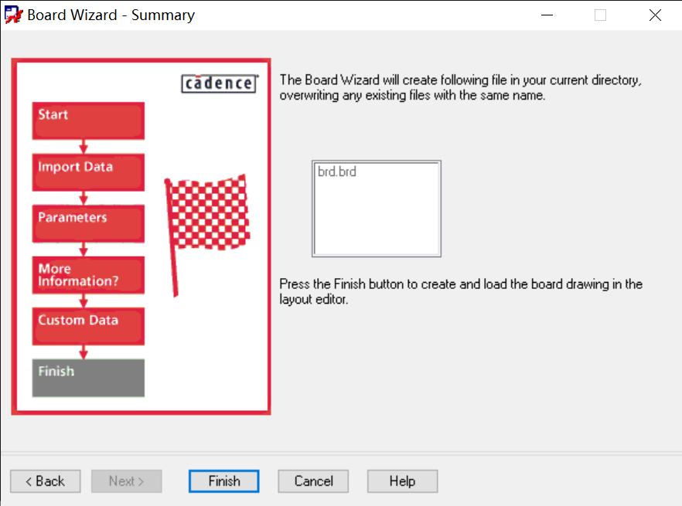
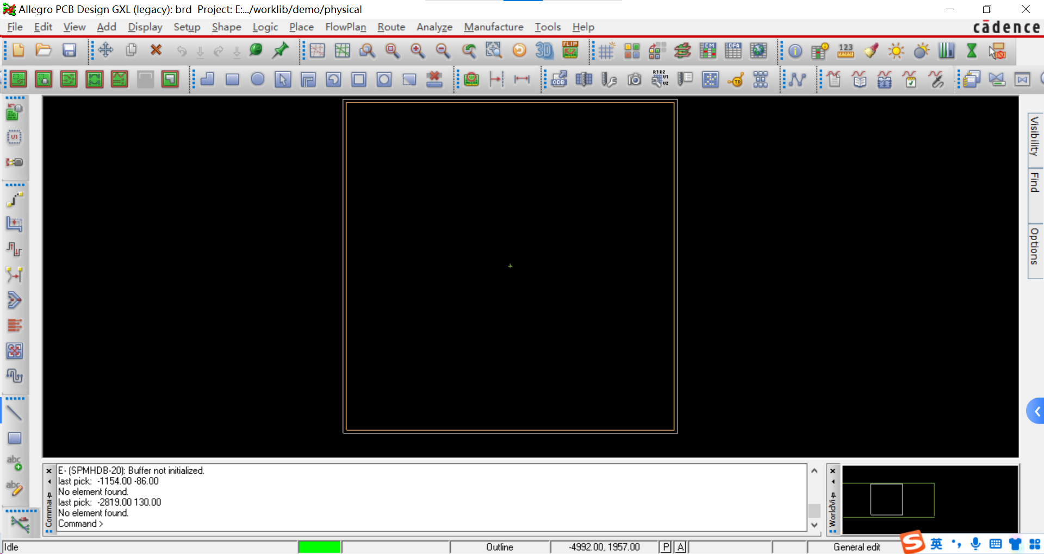
七、PCB绘制
弹出PCB板预览窗口，单击Finsh完成板框创建，文件会自动打开
Notes:
1. 干什么的，用在哪，由几部分组成；（直观、草图）
15

Slide 16
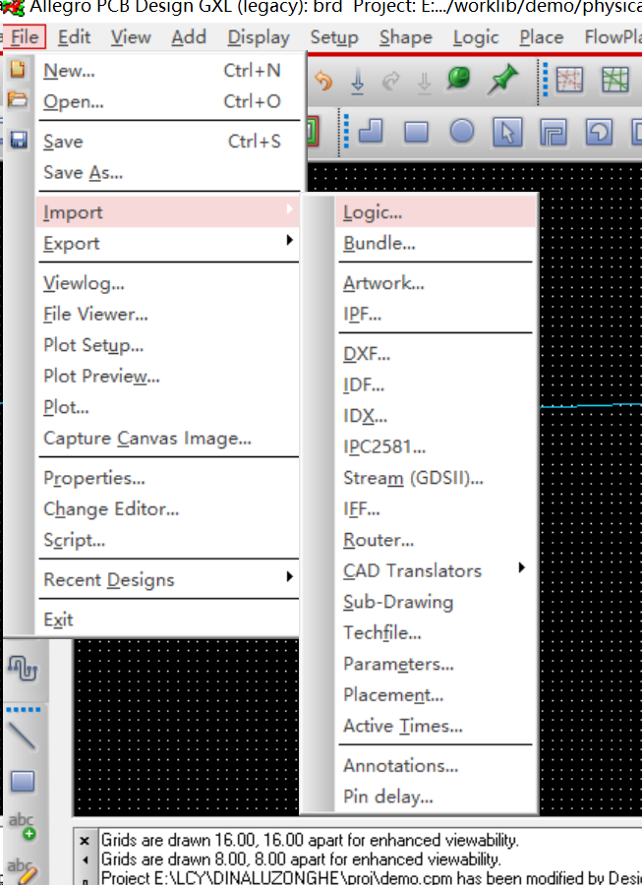
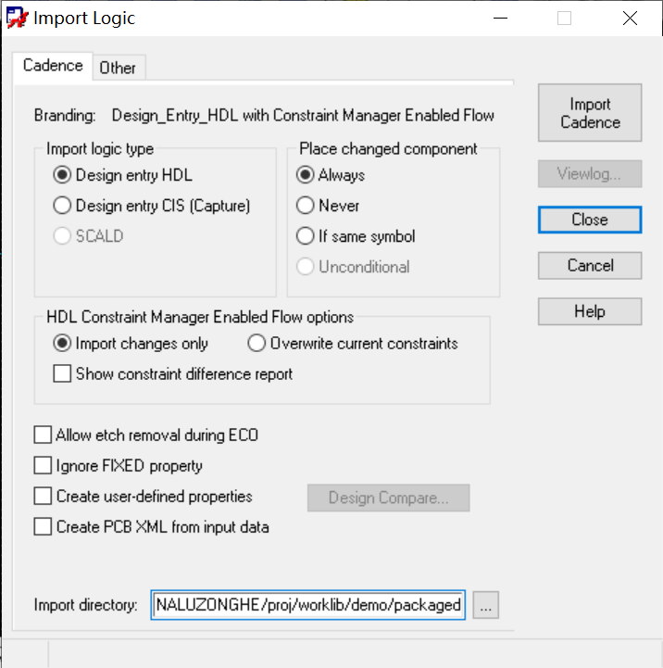
七、PCB绘制
导入原理图逻辑
③点击
②选中
①选择路径
Notes:
1. 干什么的，用在哪，由几部分组成；（直观、草图）
16

Slide 17
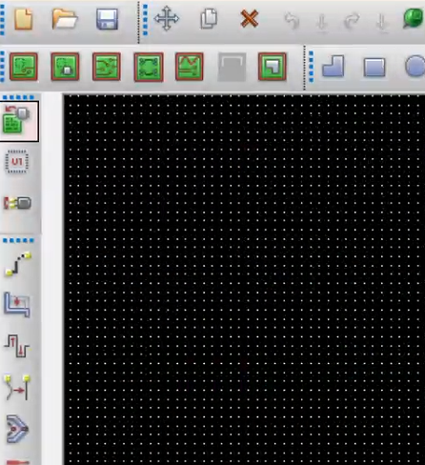
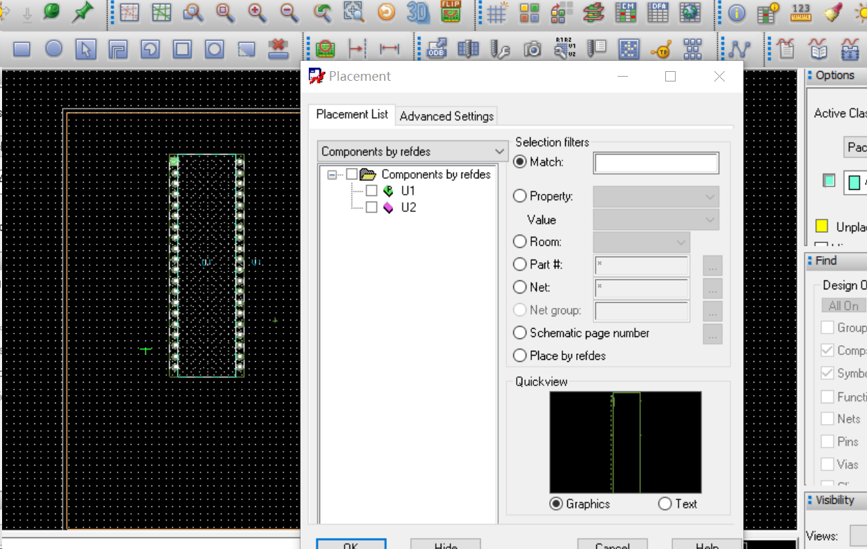
七、PCB绘制
点击Place Manual
勾选放置器件
Notes:
1. 干什么的，用在哪，由几部分组成；（直观、草图）
17

Slide 18
七、PCB绘制
开始布线
巧用过孔、铺铜
Notes:
1. 干什么的，用在哪，由几部分组成；（直观、草图）
18

Slide 19
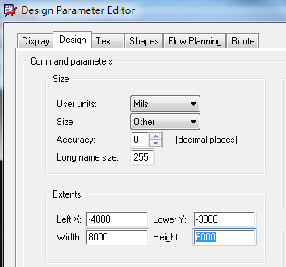
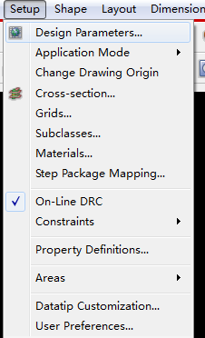
七、PCB绘制
改变extent
Notes:
1. 干什么的，用在哪，由几部分组成；（直观、草图）
19

Slide 20
七、PCB绘制
PCB板边框大小
设定为3935mil * 3935mil
坐标点选取命令：
x 300 y 400 表示选择(300,400)位置
之后输入ix 200 iy 100表示相对位置，即x方向坐标+200，y方向坐标+100,选择(500,500)位置
Notes:
1. 干什么的，用在哪，由几部分组成；（直观、草图）
20

Slide 21
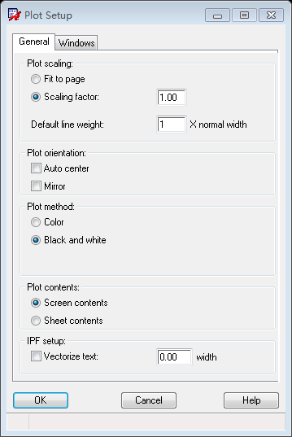
七、PCB绘制
绘制完成后打印检查封装
File-Plot Setup
设置完成后在File-Plot Previewer预览与打印
Notes:
1. 干什么的，用在哪，由几部分组成；（直观、草图）
21

